Slide 1
侍
師
茶
智
慧
侍
茶
師
ZHI
HUI
SHI
CHA
SHI

Slide 2

背景動機
營運分析
系統架構
專案分工
未來展望

Slide 3

背景動機

Slide 4
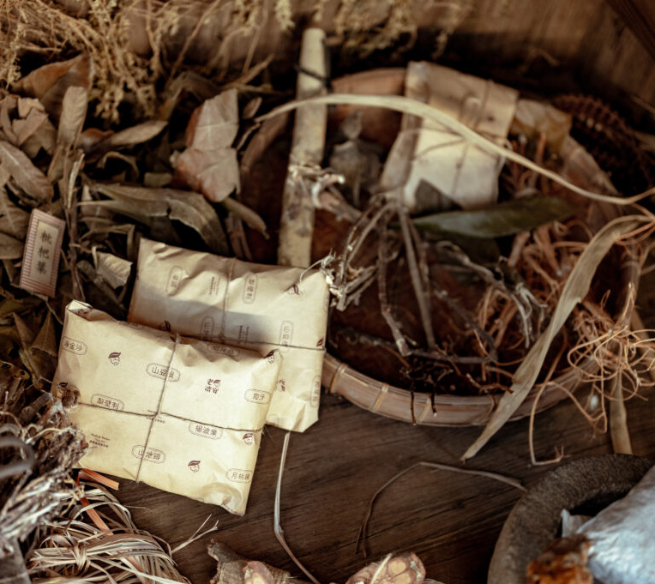
背景動機
壹
社會對於健康和養生方式的關注增加
貳
紙卡溝通方式已不足以滿足現代客戶需求
參
提出智能化方案，引入AI技術改善服務流程
肆
提供症狀、健康需求等信息，以獲得個性化推薦
伍
整合製作流程，確保草藥配方準確
陸
建立客戶和草藥種類的資料庫，確保客戶體驗更好

Slide 5

老濟安
壺裡百草乾坤，杯中萬華長潤
【老濟安】祖傳青草茶、養生茶傳承三代累積的天然植物性味功能專業知識，秉承家訓【濟世安生】的精神致力鑽研將青草經過嚴謹的提煉程序達到醒腦、補氣、安定心神的現代養生功效。
根據個人睡眠品質、季節性過敏、腸胃問題……等，依據症狀的輕重、對應頻率的強弱，精心調配獨一無二的專屬茶飲。

Slide 6
營運分析

Slide 7
可行性分析
市場可行性分析
技術可行性分析
財務可行性分析
市場調查
競爭分析
市場規模目標市場定位
藥草的供應鏈
製作的設備和器具
保持藥草的品質
智能問卷系統
成本分析
盈利預測
風險評估

Slide 8
商業模式
關鍵合作夥伴
關鍵活動
價值主張
顧客關係
目標客層
藥草品質控管、行銷推廣
提供天然、健康的飲品、
根據顧客的健康狀況訂製的茶飲
客源分析、建立顧客茶飲紀錄
社群媒體、
物流配送、
藥草供應商、
農民
追求健康的人
關鍵資源
通路渠道
良好的機器設備、高品質的藥草、
專業的服務人員
廣告、媒體、可透過IG、FB宣傳
成本結構
收益來源
租金和設備成本、管理成本、藥草原物料進貨成本、人力成本行銷、推廣成本
藥草茶的銷售收入、其他產品銷售收入、健康諮詢服務

Slide 9

市場分析
市場區隔
目標市場
市場定位
人口區隔
行為區隔
心理區隔
對健康意識高、追求天然食品的消費者。進行重點銷售
獨特的藥草茶飲店、客製化的飲品、舒適的用餐環境

Slide 10
五力分析
消費者的議價能力:對健康需求不高的消費者來說，議價能力會較高。
供應商的議價能力:建立跟供應商長期合作關係，會降低供應商議價能力的影響。
潛在進入者的威脅:門檻較低，所以在潛在競爭者進入市場會影響銷售額及利潤。
替代品的威脅:手搖飲、果汁、水、能量飲料。
現有競爭者的威脅:競爭較高
潛在進入者的威脅
供應商 議價能力
現有競爭者 的競爭
消費者 議價能力
替代品 的威脅

Slide 11
系統架構

Slide 12
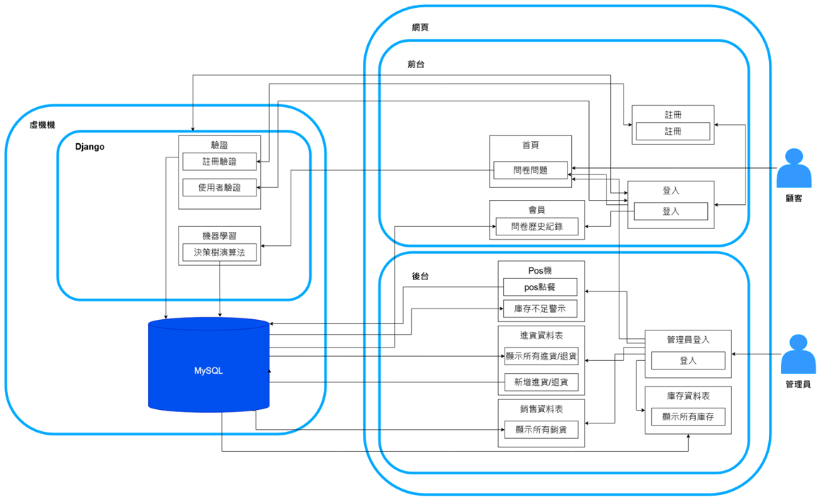
系統架構

Slide 13
使用工具
Python
Html
最易解讀的程式，也能夠去方便整理，Django也是採用Python語言來做運行。
只要有瀏覽器都可以去做訪問，作為本組的前端開發工具。
Django
Github
Django採用Python 語言編寫，框架組織良好，以其快速開發和整潔，作為本組後端開發工具。
建立共同合作的軟體開發平台，提供團隊開發更多的便利性。

Slide 14
專案分工

Slide 15
專業分工
顏聿茗
張家愷
後端:Django環境架設、進貨資料表、庫存資料表、銷貨資料表、前後端資料串接、伺服器架設
前端:POS介面調整、登入/註冊介面製作
文件撰寫、統整
後端:進貨資料表調整(限制輸入類型)、登入&註冊功能製作、顧客歷史紀錄
資料庫：MySQL資料庫與設計&建置、Trigger建置
文件撰寫
徐若蓁
洪藝芸
客製化表單:設計客製化表單網站介面
POS介面:設計POS機的網站介面
AI虛擬主播影片:設計製作虛擬主播影片
Web介面設計: UI/ UX設計
文件撰寫
分類演算法:判斷及調整藥材克數
美編：logo設計、簡報製作
文件撰寫

Slide 16
未來展望

Slide 17
未來展望
壺裡百草乾坤，杯中萬華長潤
我們將持續致力於技術的創新以及服務的優化，通過網頁前端、員工後端、資料管理和服務的提升，為顧客提供更優質的草藥養生服務。我們將延伸六大症狀，新增子題目，更精確地滿足顧客多樣化的健康需求。在這個過程中，我們將持續以顧客為中心，不斷創新和改進，實現..。

Slide 18

壺裡百草乾坤
杯中萬華長潤
感謝觀看

